Slide 1
По дорогам войны шли мои земляки.
Историко- документальная выставка о земляках , внесших вклад в Победу в Великой Отечественной войне.
Безымянское муниципальное образование.

Slide 2
Накануне Дня Победы сотрудники библиотеки-филиала №31 провели выставку "По дорогам войны шли мои земляки". Посетителям напомнили страшную историю военных лет, об огромных людских потерях. Рассказали о числе погибших жителей нашего района и села Безымянное, а также об односельчанах вернувшихся домой живыми.
В завершении для гостей библиотеки сотрудники прочли статью «Кавалер ордена славы» опубликованную в 1985г. о воспоминаниях военных лет земляка А. Постнова, майора в отставке.

Slide 3
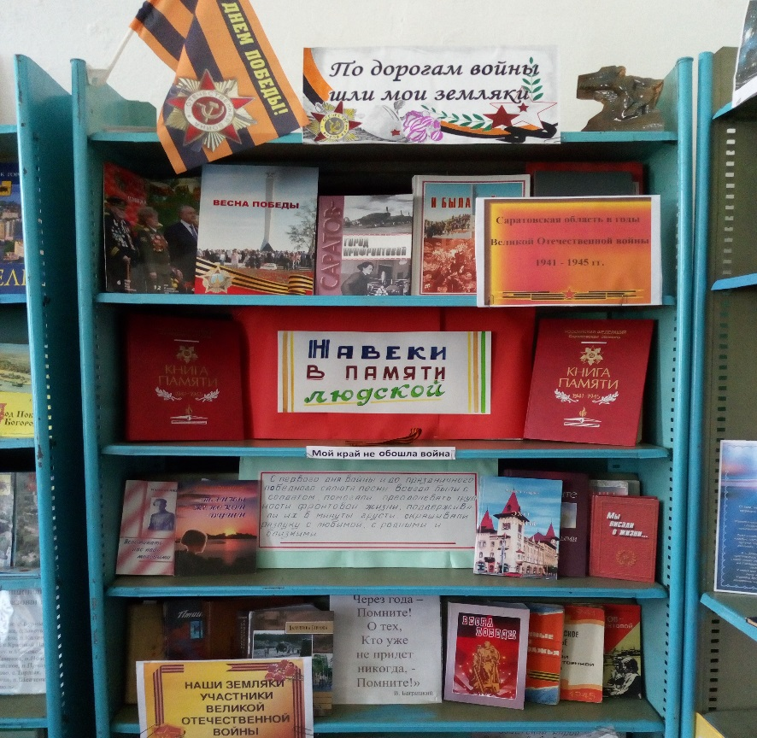
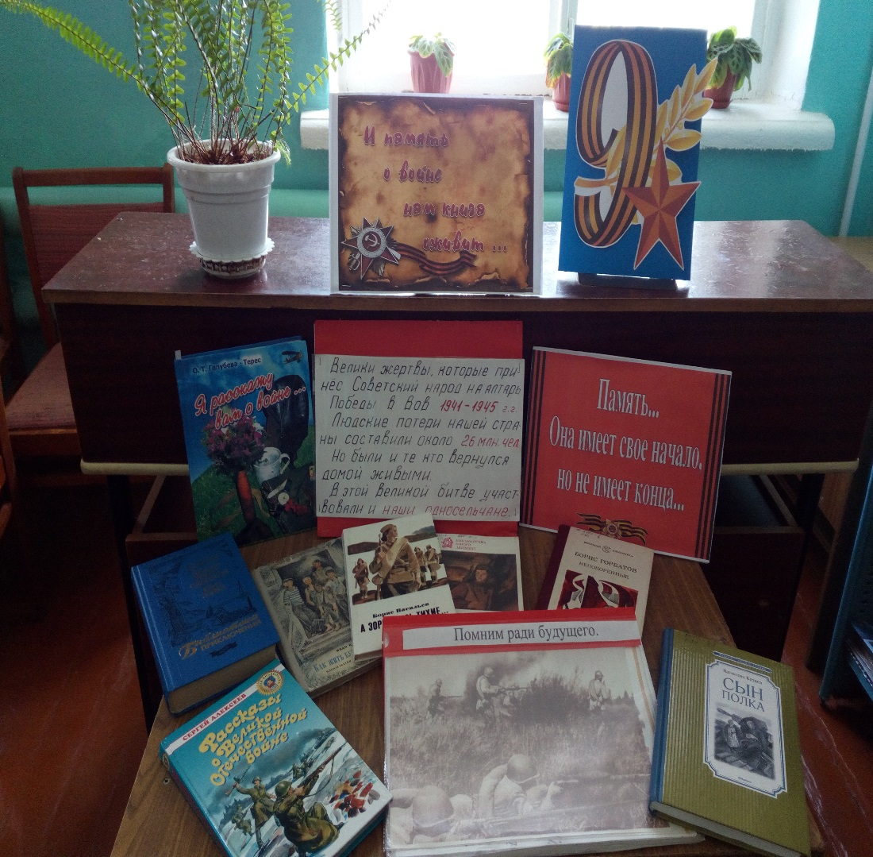

Slide 4
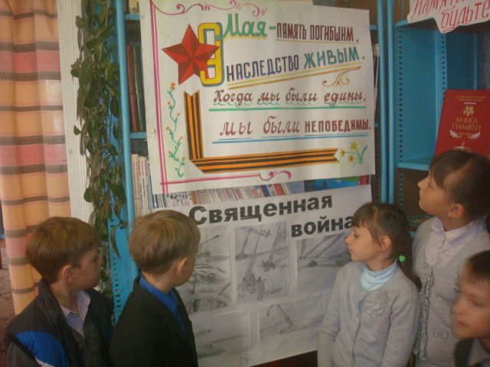

Slide 5
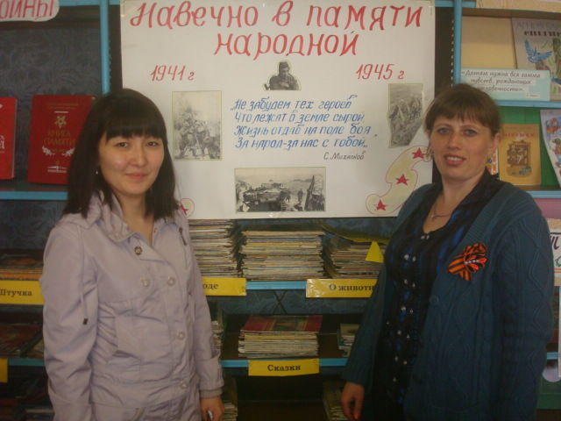

Slide 6
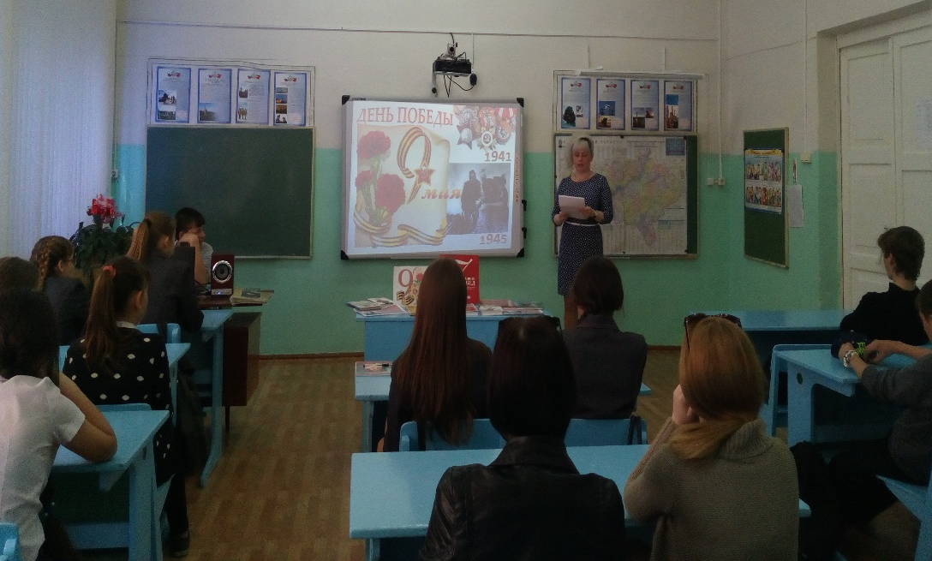
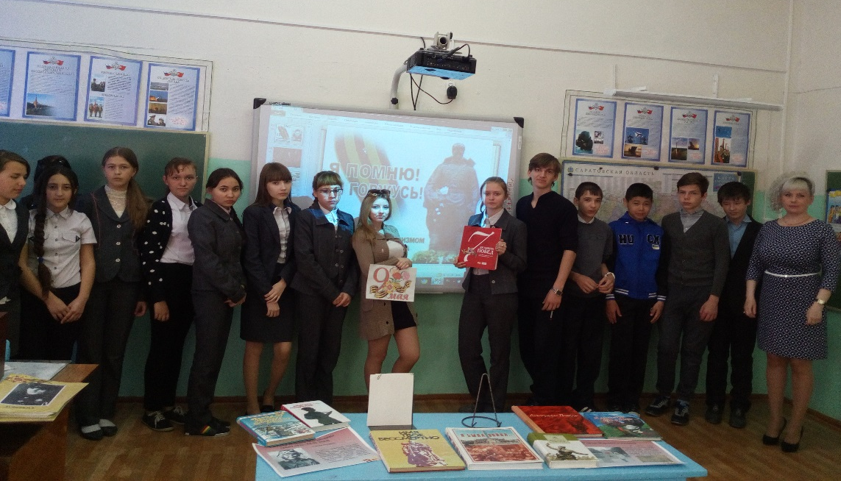
Для учащихся, которые не смогли посетить выставку было организовано мероприятие в школе. Детям показали документальный фильм, рассказали о госпитале, который во время Великой Отечественной войны располагался в селе Безымянное, о летчиках, которые погибли на территории муниципального образования.

Slide 7
